Slide 1


Computación Paralela Heterogénea en navegadores HTML5

Slide 2
¿QUE ES Webcl?

Slide 3
WEB COMPUTING LANGUAGE
El proyecto WebCL introduce OpenCL dentro de JavaScript, permitiendo a los desarrolladores web explotar las ventajas de la computación paralela usando las tarjetas gráficas modernas y los procesadores multicore.
Esto combinado con WebGL y otros standards emergentes permite el desarrollo una nueva web nunca antes vista.
Notes:
https://cvs.khronos.org/svn/repos/registry/trunk/public/webcl/spec/latest/index.html
This, when combined with WebGL and other emerging standards, enables entirely new categories of interactive web apps, such as photo editing, video processing, visualization, simulation, and cutting-edge games -- things that haven't been possible on the web before.

Slide 4

¿QUé nos ofrece Webcl?
WebCL mejorará el rendimiento de aplicaciones en la nube. Procesamiento de imágenes y video, asi como motores fisicos avanzados para juegos y aplicaciones web.
Notes:
WebCL could open an entirely new world for cloud applications at much higher performance levels. Khronos mentioned image and video processing as well as advanced physics for web games that could come alive through WebCL.

Slide 5
¿QUIEN ESTA DETRAS DE Webcl?

Slide 6


Slide 7

¿Quien Esta desarrollando Webcl?
Motorola (node.js)
Samsung (webkit)
Mozilla (gecko)
Nokia (Firefox extension)

Slide 8
¿CÓmo PUEDO Probar Webcl?
Descargar+Instalar Firefox 17.
Instalar la extensión Nokia WebCL (Windows / 32-bit Linux).
Comprobar que esta habilitado el WebGL (Driver al día y navegador actualizado).
Comprobar que la extensión WebCL está habilitada.
Notes:
http://ericjang.tumblr.com/post/24181207977/compiling-running-webcl-on-mac-osx-lion

Slide 9


Slide 11
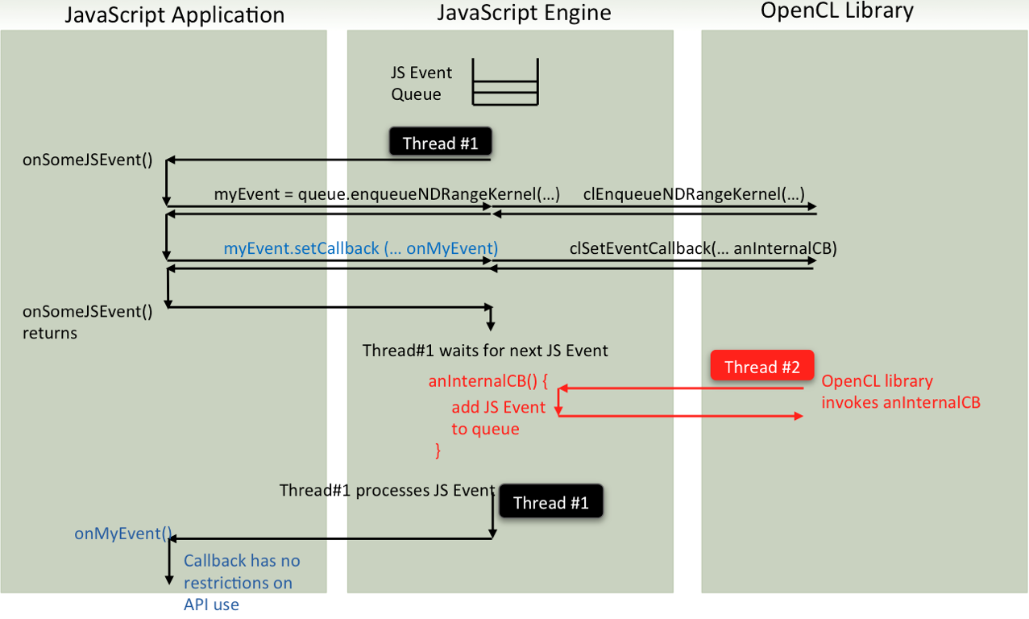
webCL
Javascript->OpenCL

Slide 12
Webcl Soporta:
Float64 (double precisión floating point values) y Uint (four-byte unsigned integer).
GPU memoria local (Como en CUDA).
Profiling Operations on Memory Objects and Kernels (Para debbugear).
Reading back data from buffers and textures.

Slide 13
Webcl y WebGl
WebCL is an OpenCL extension for Web. It is much more powerful and flexible than WebGL (the last, based on OpenGL ES, is made to support mobile devices with limited resources).

Slide 14
Demo
Notes:
http://www.ibiblio.org/e-notes/webcl/intro_cl.htm
http://www.clkernels.com

Slide 15
Demo 2
Desaturate.js
Serie vs Paralelo

Slide 16
Gracias

